Slide 1


Ανάγνωση Αρχείων
Κεφάλαιο 7
Python για Όλους
www.py4e.com
Notes:
Σημείωση από τον Chuck. Εάν χρησιμοποιείτε αυτό το υλικό, μπορείτε να αφαιρέσετε το λογότυπο UM και να το αντικαταστήσετε με το δικό σας, αλλά διατηρήστε το λογότυπο CC-BY στην πρώτη σελίδα καθώς την/τις σελίδα/ες αναγνώρισης.

Slide 2

Ήρθε η ώρα να βρούμε κάποια Δεδομένα για να τα ανακατέψουμε!
Μετά τι;
Λογισμικό
Συσκευές Εισόδου και Εξόδου
Κεντρική Μονάδα Επεξεργασίας
Αρχεία, διαβάστε μας
Δευτερεύουσα Μνήμη
if x < 3: print
Κύρια Μνήμη
From stephen.marquard@uct.ac.za Sat Jan 5 09:14:16 2008
Return-Path: <postmaster@collab.sakaiproject.org>
Date: Sat, 5 Jan 2008 09:12:18 -0500To: source@collab.sakaiproject.orgFrom: stephen.marquard@uct.ac.zaSubject: [sakai] svn commit: r39772 - content/branches/Details: http://source.sakaiproject.org/viewsvn/?view=rev&rev=39772
...

Slide 3
Επεξεργασία Αρχείων
Ένα αρχείο κειμένου μπορεί να θεωρηθεί ως μια ακολουθία γραμμών
From stephen.marquard@uct.ac.za Sat Jan 5 09:14:16 2008
Return-Path: <postmaster@collab.sakaiproject.org>
Date: Sat, 5 Jan 2008 09:12:18 -0500
To: source@collab.sakaiproject.org
From: stephen.marquard@uct.ac.za
Subject: [sakai] svn commit: r39772 - content/branches/
Details: http://source.sakaiproject.org/viewsvn/?view=rev&rev=39772
http://www.py4e.com/code/mbox-short.txt

Slide 4
Άνοιγμα Αρχείου
Πριν μπορέσουμε να διαβάσουμε τα περιεχόμενα του αρχείου, πρέπει να πούμε στην Python με ποιο αρχείο πρόκειται να εργαστούμε και τι θα κάνουμε με το αρχείο αυτό
Αυτό γίνεται με τη συνάρτηση open()
Η open() επιστρέφει μια «λαβή αρχείου» - μια μεταβλητή που χρησιμοποιείται για την εκτέλεση λειτουργιών στο αρχείο
Παρόμοιο με το «Αρχείο -> Άνοιγμα» ενός Επεξεργαστή Κειμένου

Slide 5
Χρήση της open()
fhand = open('mbox.txt', 'r')
handle = open(όνομα_αρχείου, επιλογή)
επιστρέφει μια λαβή που χρησιμοποιείται για να χειριστούμε το αρχείο
Το όνομα_αρχείου είναι μια συμβολοσειρά
Η επιλογή είναι προαιρετική και πρέπει να είναι «r» εάν σχεδιάζουμε να διαβάσουμε το αρχείο και «w» εάν πρόκειται να γράψουμε στο αρχείο

Slide 6
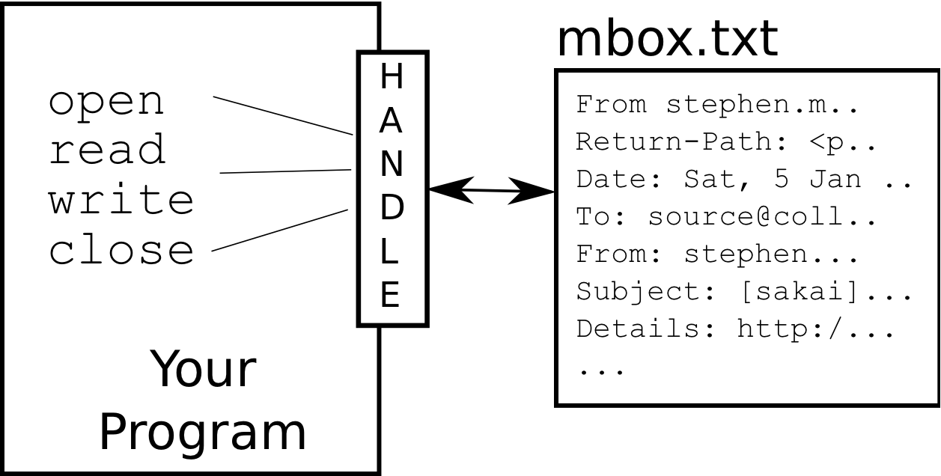
Τι είναι η Λαβή (Handle);
>>> fhand = open('mbox.txt')
>>> print(fhand)
<_io.TextIOWrapper name='mbox.txt' mode='r' encoding='UTF-8'>

Slide 7
Όταν Λείπουν τα Αρχεία
>>> fhand = open('stuff.txt')
Traceback (most recent call last):
File "<stdin>", line 1, in <module>
FileNotFoundError: [Errno 2] No such file or directory: 'stuff.txt'

Slide 8
Ο Χαρακτήρας νέαγραμμή
Χρησιμοποιούμε έναν ειδικό χαρακτήρα που ονομάζεται «νέαγραμμή» για να υποδείξουμε πότε τελειώνει μια γραμμή
Το συμβολίζουμε με \n σε συμβολοσειρές
Η νέαγραμμή εξακολουθεί να είναι ένας χαρακτήρας - όχι δύο
>>> stuff = 'Hello\nWorld!’
>>> stuff
'Hello\nWorld!'
>>> print(stuff)
Hello
World!
>>> stuff = 'X\nY'
>>> print(stuff)
X
Y
>>> len(stuff)
3

Slide 9
Επεξεργασία Αρχείων
Ένα αρχείο κειμένου μπορεί να θεωρηθεί ως μια ακολουθία γραμμών
From stephen.marquard@uct.ac.za Sat Jan 5 09:14:16 2008
Return-Path: <postmaster@collab.sakaiproject.org>
Date: Sat, 5 Jan 2008 09:12:18 -0500
To: source@collab.sakaiproject.org
From: stephen.marquard@uct.ac.za
Subject: [sakai] svn commit: r39772 - content/branches/
Details: http://source.sakaiproject.org/viewsvn/?view=rev&rev=39772

Slide 10
Επεξεργασία Αρχείων
Ένα αρχείο κειμένου έχει νέεςγραμμες στο τέλος κάθε γραμμής
From stephen.marquard@uct.ac.za Sat Jan 5 09:14:16 2008\n
Return-Path: <postmaster@collab.sakaiproject.org>\n
Date: Sat, 5 Jan 2008 09:12:18 -0500\n
To: source@collab.sakaiproject.org\n
From: stephen.marquard@uct.ac.za\n
Subject: [sakai] svn commit: r39772 - content/branches/\n
\n
Details: http://source.sakaiproject.org/viewsvn/?view=rev&rev=39772\n

Slide 11
Ανάγνωση Αρχείων στην Python

Slide 12
Χειρισμός Αρχείου ως Ακολουθία
Ένα ανοιχτό αρχείο μπορεί να αντιμετωπιστεί ως μια ακολουθία συμβολοσειρών όπου κάθε γραμμή στο αρχείο είναι μια συμβολοσειρά στην ακολουθία
Μπορούμε να χρησιμοποιήσουμε την εντολή for για να προσπελάσουμε μια ακολουθία
Θυμηθείτε - μια ακολουθία είναι ένα διατεταγμένο σύνολο
xfile = open('mbox.txt')
for cheese in xfile:
print(cheese)

Slide 13
Μέτρηση Γραμμών ενός Αρχείου
Ανοίξτε ένα αρχείο μόνο για ανάγνωση
Χρησιμοποιήστε μια επανάληψη for για να διαβάσετε κάθε γραμμή
Μετρήστε τις γραμμές και εκτυπώστε το πλήθος των γραμμών
fhand = open('mbox.txt’)
πλήθος = 0
for line in fhand:
πλήθος = πλήθος + 1
print('Πλήθος Γραμμών:', πλήθος)
$ python open.py
Πλήθος Γραμμών: 132045

Slide 14
Διάβασμα *Ολόκληρου* Αρχείου
Μπορούμε να διαβάσουμε ολόκληρο το αρχείο (νέες γραμμές και όλα) σε μια συμβολοσειρά
>>> fhand = open('mbox-short.txt')
>>> inp = fhand.read()
>>> print(len(inp))
94626
>>> print(inp[:20])
From stephen.marquar

Slide 15
Αναζήτηση σε Αρχείο
Μπορούμε να βάλουμε μια δήλωση if στον βρόχο for για εκτύπωση μόνο των γραμμών που πληρούν ορισμένα κριτήρια
fhand = open('mbox-short.txt')
for γραμμή in fhand:
if γραμμή.startswith('From:') :
print(γραμμή)

Slide 16
ΟΥΠΣ!
From: stephen.marquard@uct.ac.za
From: louis@media.berkeley.edu
From: zqian@umich.edu
From: rjlowe@iupui.edu
...
Τι κάνουν όλες αυτές οι κενές γραμμές εδώ;

Slide 17
ΟΥΠΣ!
Τι κάνουν όλες αυτές οι κενές γραμμές εδώ;
Κάθε γραμμή του αρχείου έχει έναν χαρακτήρα νέαγραμμή στο τέλος
Η εντολή print προσθέτει μια νέαγραμμή σε κάθε γραμμή
From: stephen.marquard@uct.ac.za\n
\n
From: louis@media.berkeley.edu\n
\n
From: zqian@umich.edu\n
\n
From: rjlowe@iupui.edu\n
\n
...

Slide 18
Αναζήτηση σε Αρχείο (ενσωματωμένη)
fhand = open('mbox-short.txt')
for γραμμή in fhand:
γραμμή = γραμμή.rstrip()
if γραμμή.startswith('From:') :
print(γραμμή)
Μπορούμε να αφαιρέσουμε τους λευκούς χαρακτήρες από τη δεξιά πλευρά της συμβολοσειράς χρησιμοποιώντας το rstrip() από τη βιβλιοθήκη συμβολοσειρών
Η νέα γραμμή θεωρείται «λευκός χώρος» και αφαιρείται
From: stephen.marquard@uct.ac.za
From: louis@media.berkeley.edu
From: zqian@umich.edu
From: rjlowe@iupui.edu
....

Slide 19
Παράλειψη με continue
Μπορούμε εύκολα να παραλείψουμε μια γραμμή χρησιμοποιώντας τη δήλωση continue
fhand = open('mbox-short.txt')
for γραμμή in fhand:
γραμμή = γραμμή.rstrip()
if not γραμμή.startswith('From:') :
continue
print(γραμμή)

Slide 20
Χρήση του in για επιλογή Γραμμών
fhand = open('mbox-short.txt')
for γραμμή in fhand:
γραμμή = γραμμή.rstrip()
if not '@uct.ac.za' in γραμμή :
continue
print(γραμμή)
Μπορούμε να αναζητήσουμε μια συμβολοσειρά οπουδήποτε μέσα σε μια γραμμή θέτοντάς την ως κριτήριο επιλογής μας
From stephen.marquard@uct.ac.za Sat Jan 5 09:14:16 2008
X-Authentication-Warning: set sender to stephen.marquard@uct.ac.za using –f
From: stephen.marquard@uct.ac.za
Author: stephen.marquard@uct.ac.za
From david.horwitz@uct.ac.za Fri Jan 4 07:02:32 2008
X-Authentication-Warning: set sender to david.horwitz@uct.ac.za using -f...

Slide 21
Προτροπή για Όνομα Αρχείου
ον_αρχείου = input('Δώστε το όνομα του αρχείου: ')
fhand = open(ον_αρχείου)
πλήθος = 0
for line in fhand:
if line.startswith('Subject:') :
πλήθος = πλήθος + 1
print('Βρέθηκαν', πλήθος, 'γραμμές subject στο', ον_αρχείου)
Δώστε το όνομα του αρχείου: mbox.txt
Βρέθηκαν 1797 γραμμές subject στο mbox.txt
Δώστε το όνομα του αρχείου : mbox-short.txt
Βρέθηκαν 27 γραμμές subject στο mbox-short.txt

Slide 22
Άκυρα Ονόματα Αρχείων
ον_αρχείου = input('Δώστε το όνομα του αρχείου: ')
try:
fhand = open(ον_αρχείου)
except:
print('Το αρχείο δεν μπορεί να ανοίξει:', ον_αρχείου)
quit()
πλήθος = 0
for γραμμή in fhand:
if γραμμή.startswith('Subject:') :
πλήθος = πλήθος + 1
print('Βρέθηκαν', πλήθος, 'γραμμές subject στο', ον_αρχείου)
Δώστε το όνομα του αρχείου: mbox.txt
Βρέθηκαν 1797 γραμμές subject στο mbox.txt
Δώστε το όνομα του αρχείου: na na boo boo
Το αρχείο δεν μπορεί να ανοίξει: na na boo boo

Slide 23
Σύνοψη
Δευτερεύον αποθηκευτικός χώρος
Άνοιγμα αρχείου – λαβή αρχείου
Δομή αρχείου – χαρακτήρας νέαγραμμή
Διάβασμα αρχείου γραμμή – γραμμή με βρόχο for
Αναζήτηση γραμμής
Εισαγωγή ονόματος αρχείου
Διαχείριση άκυρων ονομάτων αρχείων

Slide 24
Ευχαριστίες / Συνεισφορές
Αυτές οι διαφάνειες είναι Πνευματική ιδιοκτησία 2010- Charles R. Severance (www.dr-chuck.com) του University of Michigan School of Information και είναι διαθέσιμες υπό την άδεια Creative Commons Attribution 4.0. Παρακαλώ να διατηρήσετε αυτήν την τελευταία διαφάνεια σε όλα τα αντίγραφα του εγγράφου για να συμμορφωθείτε με τις απαιτήσεις απόδοσης της άδειας. Εάν κάνετε κάποια αλλαγή, μη διστάσετε να προσθέσετε το όνομα και τον οργανισμό σας στη λίστα των συντελεστών αυτής της σελίδας καθώς αναδημοσιεύετε το υλικό.
Αρχική ανάπτυξη : Charles Severance, University of Michigan School of Information
Απόδοση στα Ελληνικά: Κιουρτίδου Δ. Κωνσταντία
… Εισαγάγετε νέους Μεταφραστές και άτομα που έχουν συνεισφέρει εδώ
Συνέχεια…

